Slide 1
读书汇报 ---“My Zelda Cane": Strategies Used by Blind Players to Play Visual-Centric Digital Games
2251657 李若冰
2251648 张 凯

Slide 2
目录
01
02
03
04
相关工作
研究方法
实验结果
讨论分析/
我的感受
文章总结了当前行业中的盲人交互实践，探索盲人交互游戏玩法的调查并研究在虚拟世界中的导航系统
通过观察个人体验并识别植根于游戏玩法的可访问性障碍以及所利用的应对技术来了解盲人玩家使用的策略。
总结盲人玩家的进行主流视觉游戏策略
基于总结盲人用户在主流游戏中的表现，对未来的游戏开发过程的用户交互技术进行更加包容度的建议。

Slide 3
相关工作
01
---对盲人游戏的探究

Slide 4
相关工作
盲人音频游戏
设有多种辅助功能选项，允许利用听觉和导航辅助对目标定位。但难以进行复杂交互
盲人游戏研究
盲人数字游戏策略：可以随心所欲通过不同渲染策略进行无障碍导航，但无法实现多人交互
游戏之眼——导航
导航的先进与否决定了盲人玩家是否能参加主流游戏，但目前此方面研究仍有所欠缺

Slide 5
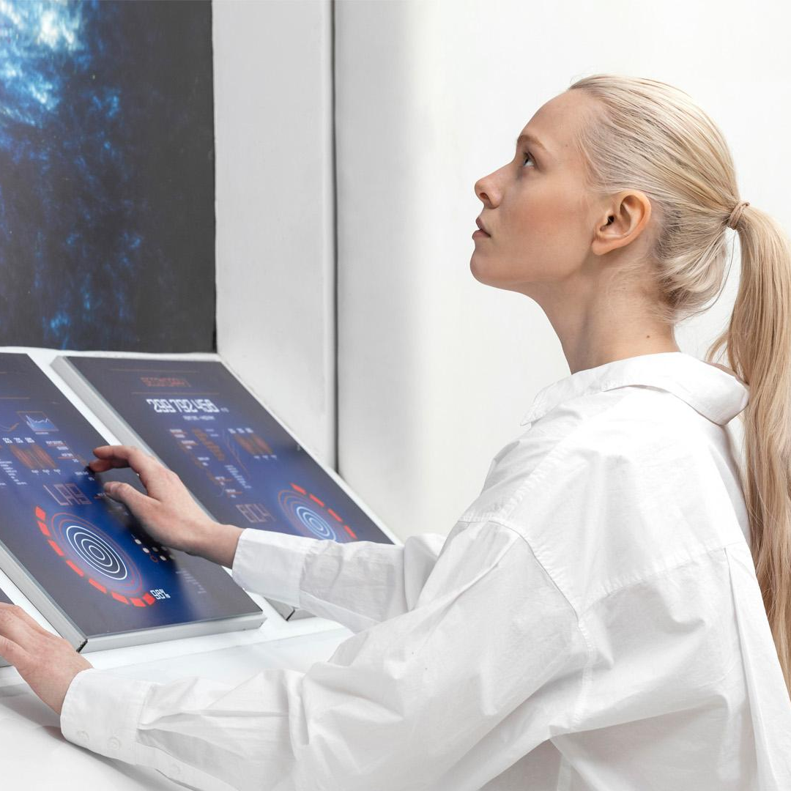
02
研究方法
---数据的收集与分析

Slide 6


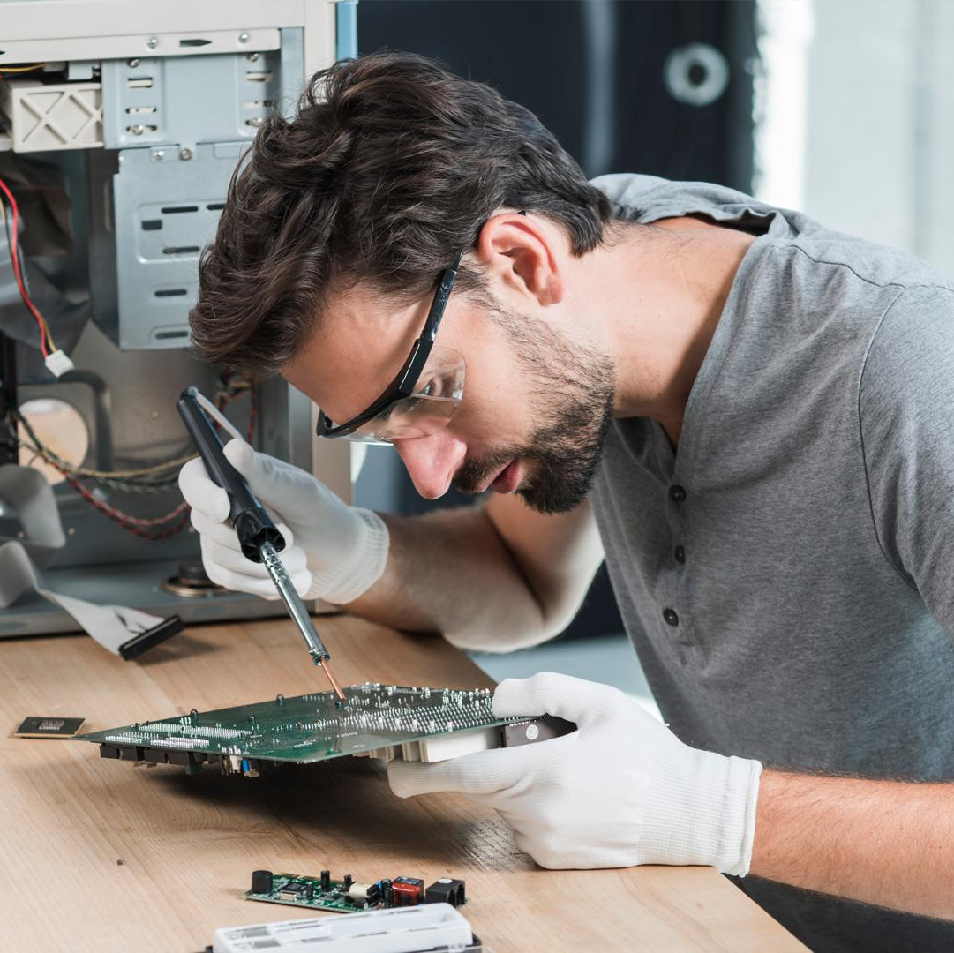
研究方法
1. 样本类型
2. 数据收集
3. 数据分析
游戏类型多样，包括但不限于射击、赛车等多种交互游戏；角度多样，如第一人称、自上而下等
在Youtube上搜索，选取没有视觉反馈、且有应用导航的视频进行数据收集
选择最早的通关日期，因为它更能体现整个游戏玩家最初的策略

Slide 7
03
实验结果
---相关问题分析

Slide 8
3.1 了解周围环境
基本方式
通过空间音频识别声音效果和声音变化
利用与物体的碰撞和互动感受自己
在必要情况进行语音提示
未解决的障碍
不与玩家互动的元素通常很沉默
对时间敏感的挑战会阻碍周围感觉
闭塞

Slide 9
3.2 虚拟环境漫游
基本方式
感知目标和进发：错误返回提示
利用和创作地标：发出持续声音，实时提示
进行重定位：在迷失方向避免时间浪费
导航辅助设备：半自动导航
未解决的障碍
客观的指标是可视化的
自己的运动不被感知
无关的声音吸引玩家

Slide 10
3.3 处理视角
基本方式
未解决的问题
通过键绑定重新定位相机控制，调整灵敏度
利用目标帮助
基于着陆声音感知高度变化
误解相机偏航（瞄准过高或过低）
忽略高度变化，平台无法访问

Slide 11
3.4 与世界的互动
39%
61%
基本方式
未解决的障碍
交互提示：通过音效提示互动
细粒度交互：需要精确度较高的提示
可访问性的构建和路径：提供相关技巧和建议
提示不可访问或不提供上下文
精确的对准和瞄准
复杂的交互

Slide 12
3.5 准备工作
3.5.1
3.5.2
3.5.3
演练和预先知识
维护一个心理地图
带宽问题
对于盲人来说，事先的攻略是重要的，游戏必须提供相关闯关资料
通过记忆显示游戏布局，关卡过关方式，记忆坐标
声音信息在某些情况下可能超负荷，需要扩大带宽，传递尽可能多的信息

Slide 13

3.6 自动化与多样化
3.7 和别人玩
28%
21%
设置自动化或减少挑战
远程帮助
通过简化关卡，达到舒适的游戏体验
通过朋友或现场观众积极解释控制和菜单，提高游戏体验
19%
32%
多样化游戏方式
与玩家合作
增加游戏方式，使得不同用户能够参与游戏
当合作玩家能够交流时，与他人的合作通常会很
Follow the link in the graph to modify its data and then paste the new one here. For more info, click here

Slide 14
04
讨论分析/ 我的感受
---游戏的问题及改进建议

Slide 15
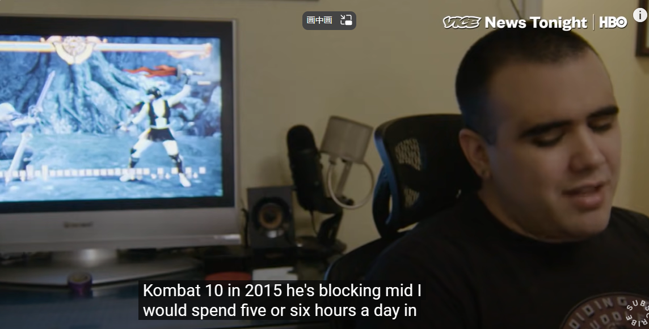
盲人玩家
画5-6小时训练自己的听觉，构建心里地图
并且未婚妻在身旁操纵其他玩家

Slide 16
讨论分析
游戏改进
定位&
移动性策略
音频设计&
游戏机制
感知大局
的困境
代理&自动化平衡
问题：增加的额外劳动为任何潜在的盲人玩家设定了更高的进入门槛
解决：支持盲人能够容易得建立更可靠的模型以便于探索区域
问题：
1.有限且难于区分的音频不利于盲人心理地图的构建。
2.玩家的初始指引被忽视
解决：创造出和视觉反馈一样关注细节的听觉和触觉环境，并且确保它自然，引导玩家入门。
问题：同时跟踪许多事情，导致对自己的位置和状态可能出现遗忘。现有的半自动方法，无法让盲人有代入感
解决：通过声音和触觉来传达并发信息的方式，让盲人实时知道自己所在位置。
问题：自动化模式降低了游戏所拥有的交互性水平，从而最终减少了玩家的主导
解决：支持副驾驶等类型的体验，解决繁琐的帮助

Slide 17
论文的局限性
抽样人群不够普适
部分导航方式没有被找到
触觉反馈并不能通过视频被观察到

Slide 18
我的感悟
游戏的包容性至关重要!
信息的可视化处理
零散信息的整合
一对一提出解决办法
对于比较晦涩难懂的词语，配上了游戏附属图，让论文的阅读障碍减少
精准且保证多样性的选择部分游戏博主
不仅给出了博主所采用的各种技巧，还对于游戏设计给出了建议和意见，让整个文章的现实性意义增强。

Slide 19
THANKS!
制作：李若冰 张凯
汇报：李若冰
Please keep this slide for attribution

